Slide 1

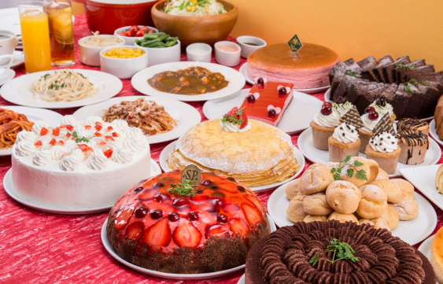
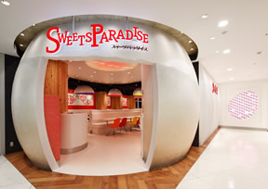
News Release
2016年5月16日(月) / 井上商事 株式会社
≪スイーツ食べ放題 ≫
謎解き「スイパラ大作戦 ～謎の研究所へ潜入せよ～」開催！！
～映画コメンテーター有村昆氏全面協力のもと、第2弾をスイーツパラダイス丸井錦糸町店にて開催中！～
井上商事株式会社（本社：大阪府大阪市 代表取締役：井上敬策）は、2016年5月13日（金）からスイーツパラダイス上野ABAB店にて大好評で終了した、謎解き「スイパラ大作戦 ～謎の研究所へ潜入せよ～」を丸井錦糸町店で開催致します。今コラボカフェは、映画コメンテーター有村昆氏企画、クイズ法人カプリティオ古川洋平氏 プロデュースで開催されるコンセプトカフェになります。
スイーツパラダイス×謎解き！
様々なスイーツやパスタなどの食べ放題を堪能しながら、制限時間45分の本格謎解きに挑戦していただきます。（食べ放題は90分制）成功者にはお店で使える特典も……！？人数制限はありませんので、お一人でも複数人でもチャレンジ可能です。予約は必要ありませんので、直接店舗にお越しください。
「スイパラ大作戦」の本編以外にも、1つ500円（税込）で小謎付きフードメニューも販売しております。
＜ストーリー＞
あなたは諜報機関に属する新人スパイとしてこの店に派遣された。
目的は、店の奥に隠された研究所に潜入して機密情報を盗み出すこと。
制限時間内に謎を解き明かし、目的の情報を手に入れることができるか！？
今回の謎解きは、クイズ法人カプリティオ代表の古川洋平氏が作成、一筋縄ではいかない謎とスイーツバイキングが同時に楽しめます。
◆スイーツパラダイスとは◆
食べ放題型テーマパーク『スイーツパラダイス』は、2016年3月現在、全国でそれぞれ異なった趣の内装による35の店舗を展開しています。
食べ放題メニューは、30種類以上のスイーツに、モチモチの自社配合の生パスタをはじめ、数十種類のドリンク、カレーやサラダバーなどの軽食までバラエティに富んだ内容で、スイーツ以外に食事も十分に満足できます。他にもチョコファウンテン、和菓子、ソフトクリームや、月ごとのマンスリースイーツやフードも充実しています。
◆有村昆氏プロフィール◆
年間500本の映画を鑑賞。最新作からB級映画まで幅広い見識を持つ。テレビ番組や雑誌などで映画コメンテーターとして活躍しているほか、長年ラジオ番組のパーソナリティとしても活動。妻は元キャスターの丸岡いずみ。
◆古川洋平氏プロフィール◆
クイズ法人カプリティオ代表。2014年にクイズ作家としてデビュー。フジテレビ『クイズ30〜団結せよ!〜』に「クイズモンスター」として出演したほか、SCRAPとの協力で「はじめてのクイズ」「ヒミツキチラボクイズ選手権」を開催するなど、精力的に活動している。
Notes:
1

Slide 2
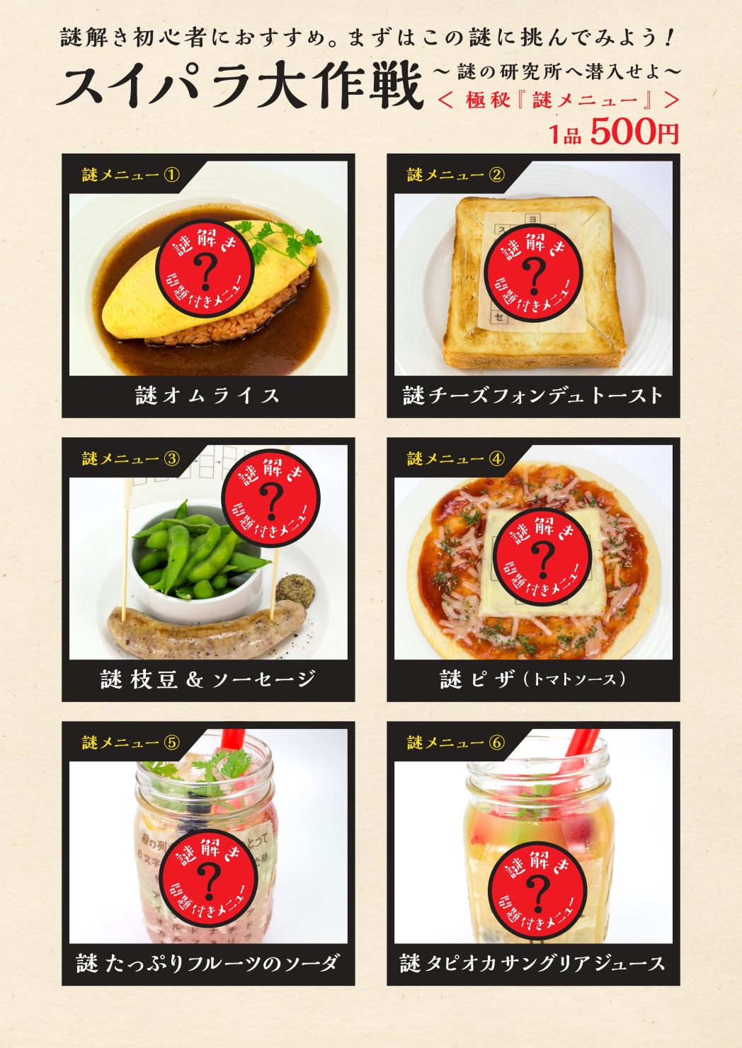
News Release
小謎付きフードメニュー1品500円（税込）
【会社概要】
■会社名 井上商事株式会社
■代表者 代表取締役 井上 敬策
■資本金 42,000,000円
■設 立 1954年4月
■所在地 〒531-0076 大阪府大阪市北区大淀中2-2-5
■TEL 06-6453-5251
■FAX 06-6453-5255
■URL http://www.sweets-paradise.jp/
■事業内容 洋菓子製造、デザートバイキング店経営
本件に関する お問合せ先
井上商事 株式会社 広報担当 小野
TEL： 03-3527‐7907 / FAX： 03-3527‐7908 / MAIL ：ono@sweets-paradise.com
■HP http://www.sweets-paradise.jp/

